Slide 1
MÁGICO MUNDO DE LA TECNOLOGÍA EN EL PREESCOLAR
EL ABECEDARIO
ANABEL DE LEÓN
FECHA: 26-5-19

Slide 2
INTRODUCIÓN
El aprendizaje del abecedario es la base de la lectoescritura, fundamental para los aprendizajes de las diversas materias en las posteriores etapas del alumno. El abecedario es un conocimiento imprescindible para el aprendizaje significativo de cualquier contenido. Lo más eficaz es abordar la lectoescritura desde diferentes perspectivas, facilitando el aprendizaje. La motivación es una herramienta clave para la adquisición de los aprendizajes del alumno, mediante propuestas atractivas, dinámicas lúdicas, visual, auditiva, gestual y manipulativa.
Para la presentación de las letras, una buena estrategia puede ser trabajar a través de un cuento distinto cada letra , pudiendo ser historias diferentes o un mismo cuento en el que cada una de ellas juegue un papel importante.

Slide 3
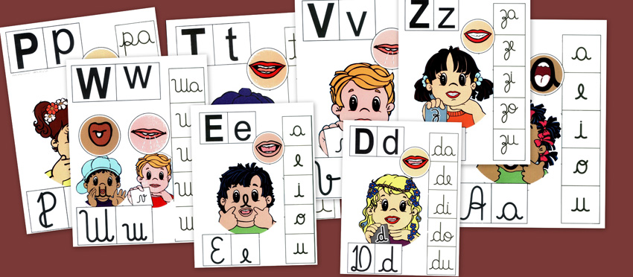
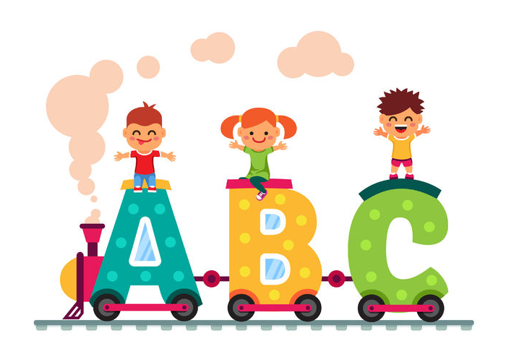
¿Qué ES EL ABECEDARIO?
              El abecedario o alfabeto es una colección ordenada de signos gráficos que representan sonidos. El aprendizaje de este consiste en nombrar, distinguir las grafías, escribir e identificar los sonidos de cada letra.
  Más precisamente, el alfabeto es un conjunto de letras (caracteres o grafemas) de un sistema de escritura, cada una de las cuales representa aproximadamente un fonema (consonante o vocal).

Slide 4
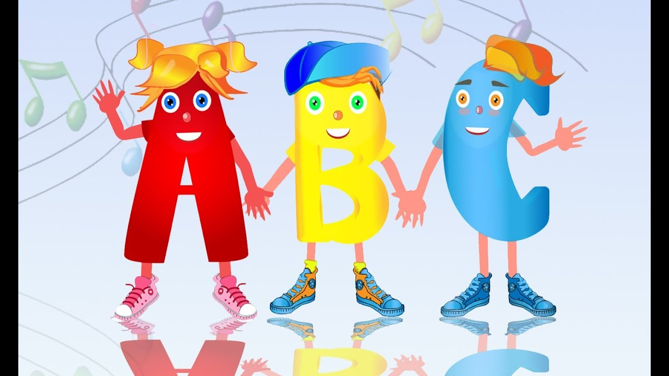
¿Por qué ES importante
EL ABECEDARIO?
El reconocimiento de las letras es importante porque permite a los pequeños comprender cómo se asocia lenguaje escrito con el oral, lo cual es indispensable para el proceso de la lectoescritura.
La importancia del abecedario está en que gracias a él podemos elaborar un idioma con el que expresar todas las necesidades del ser humano a través de: la literatura la música, los sueños, nuestras necesidades, podemos intercambiar pensamientos y conocimientos.

Slide 5


ESTRATEGIAS PARA enseñar el abecedario
Obsequiar un rompecabezas del abecedario.
Leer juntos a diario.
Enseñar letra por letra.
      Usar letras magnéticas o plásticas.
Pegar un abecedario en la habitación de los niños.
Aprender la canción del abecedario.
Armar la letra con legos.
Laberinto de juegos.

Slide 6


RECUSOS PARA ENSEÑAR EL ABECEDARIO
Además de los tradicionales cuadernillos, provee al alumno con muchas oportunidades de escribir o de trazar las letras en medios diferentes al papel, como la espuma de afeitar, pintura o arena. Igualmente, formar las letras con plastilina o simplemente trazarlas en el aire con los dedos ofrece una experiencia sensorial diferente. Las letras magnéticas y los rompecabezas son otros excelentes recursos.

Slide 7
c0nclusión
El propósito de estas actividades es fomentar que los niños aprendan a utilizar los recursos. La letras son una representación por escritos de los sonidos que el ser humano utiliza para comunicarse.
Aprendan de forma divertida las vocales, las letras del abecedario, las cuales son necesarias para poder leer, escribir y comunicarse.
El hacer uso de la tecnología fomenta en los maestros salir de la rutina, abrir caminos a nuevas enseñanzas.

Slide 8
EL PORTAL ABC
PEQUEOCIO.COM
MILANUNCIO.COM
BIBLIOGRAFÍA

